Slide 1
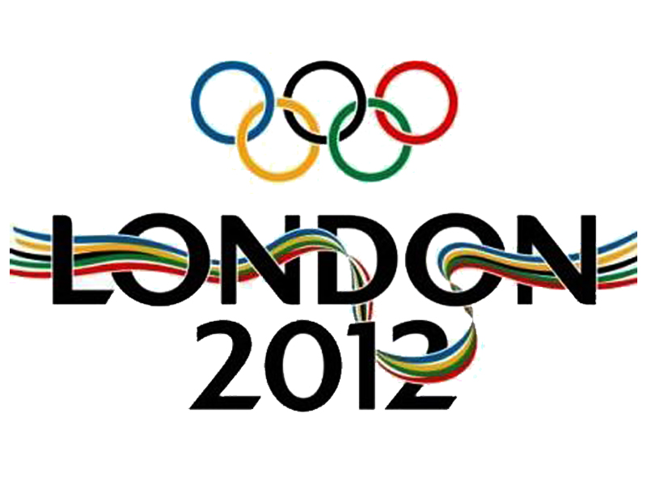

Slide 2
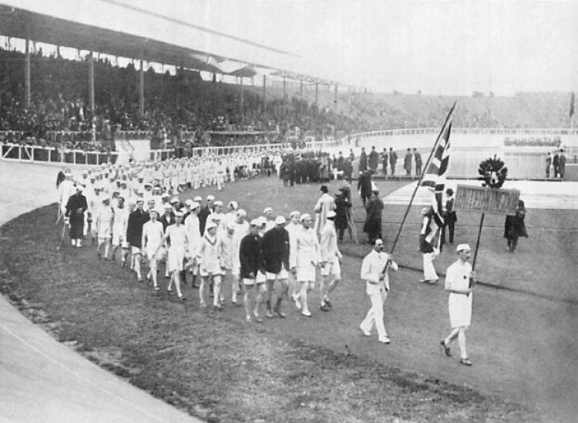
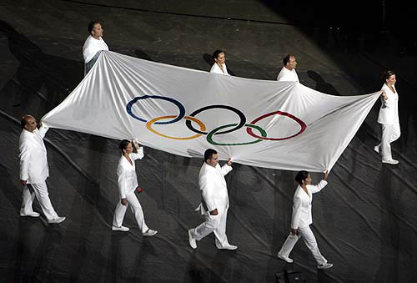
Они пройдут в Лондоне, столице Великобритании, с 27 июля по
12 августа.
Летние Олимпийские игры 2012 — тридцатые по счёту летние Олимпийские игры.

Slide 3
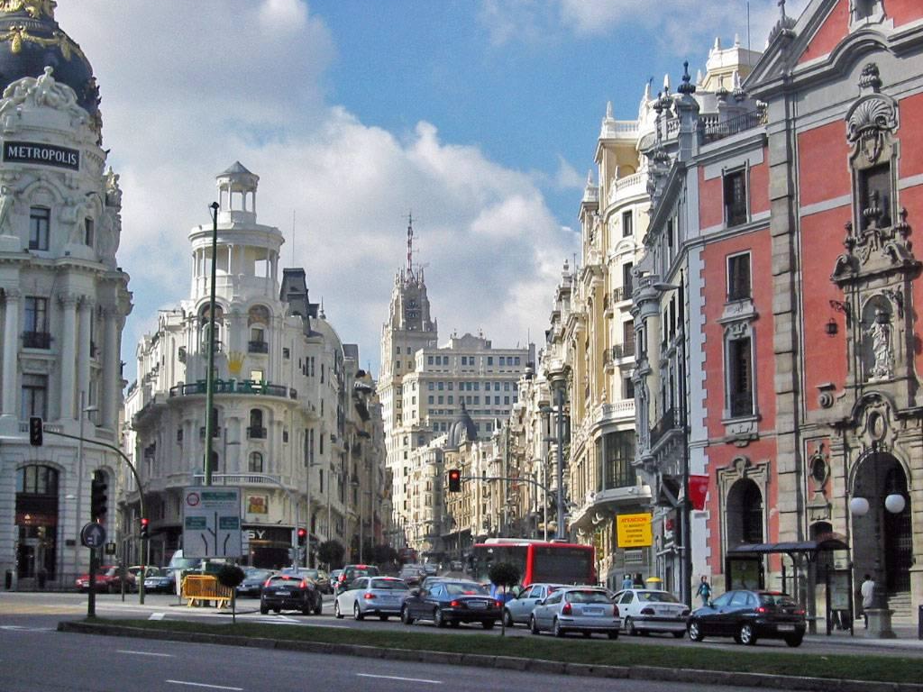
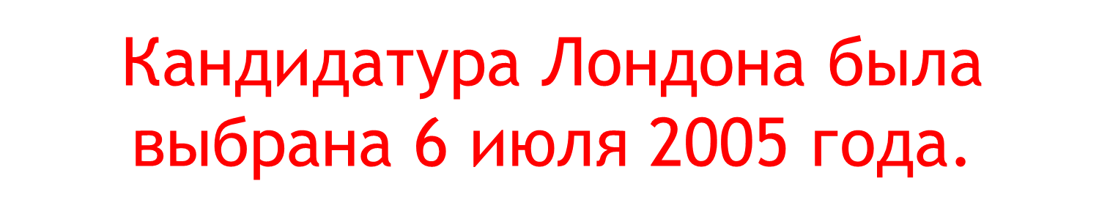
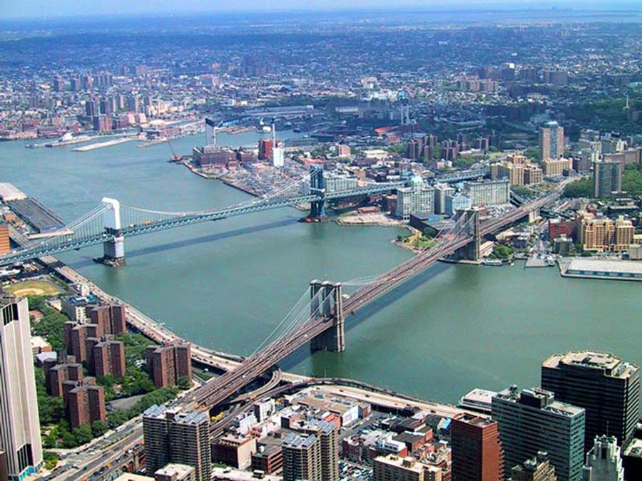
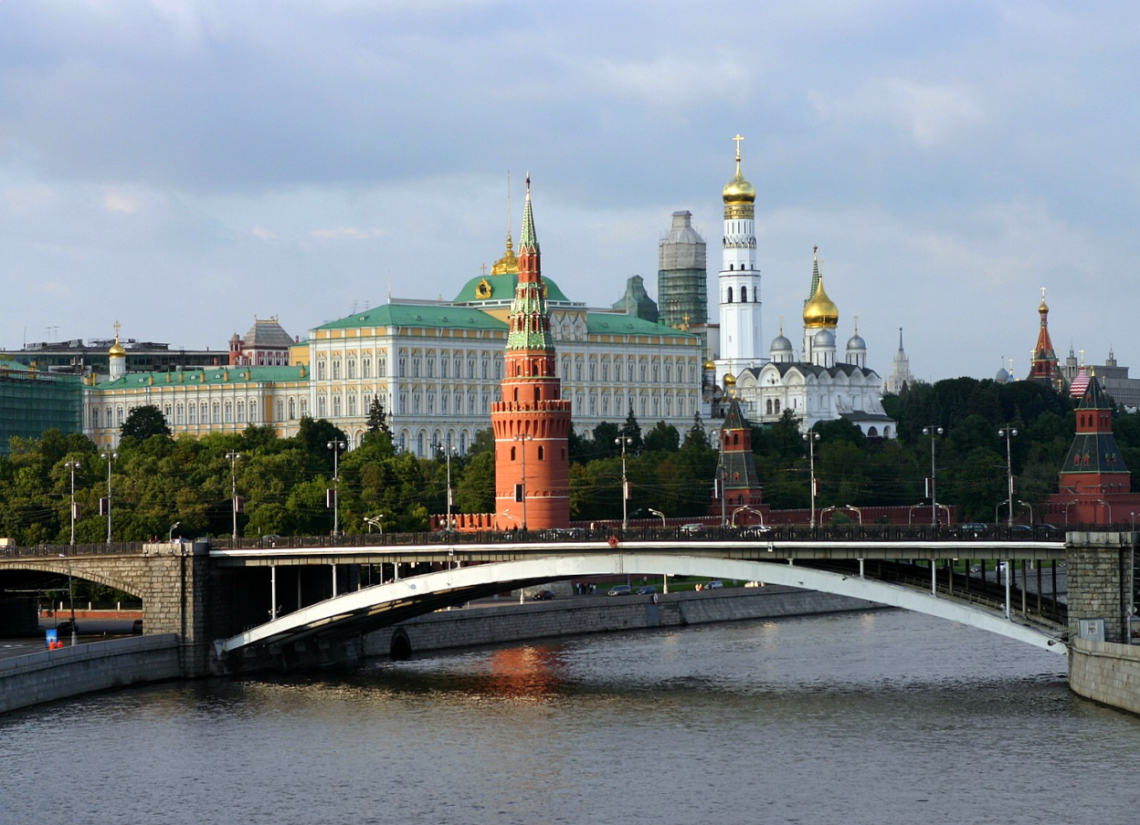
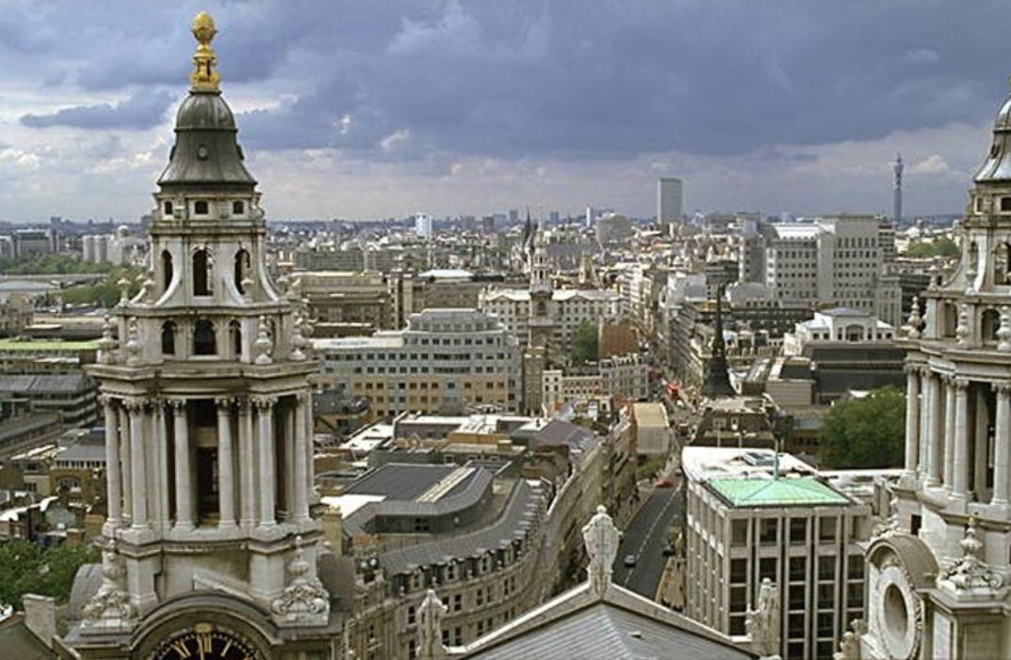
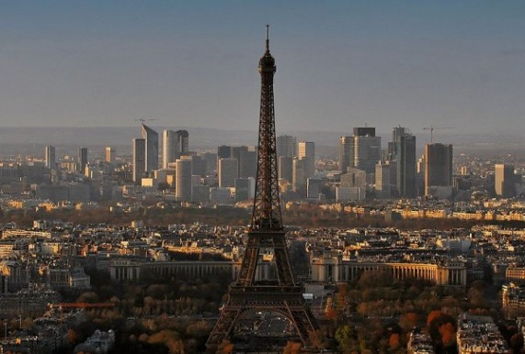
Выбор города.
18 мая 2004 года Международный олимпийский комитет после оценки всех поданных заявок выбрал 5 городов, из которых предстояло сделать выбор.
Этими 5 городами стали:
Мадрид
Москва
Нью-Йорк
Париж
Лондон

Slide 4
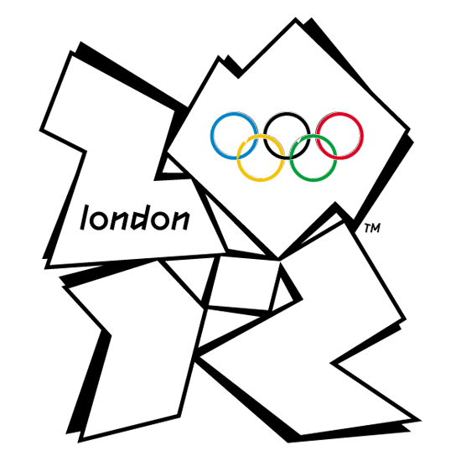
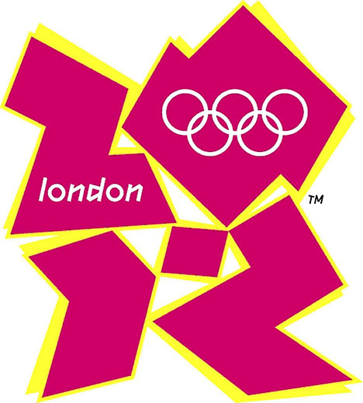
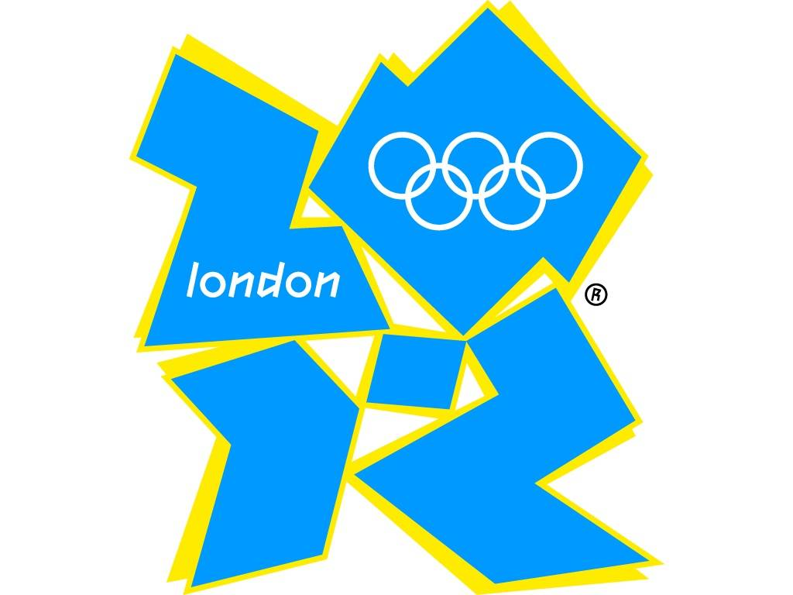
Эмблема состоит из четырёх частей в виде неправильных многоугольников, которые символизируют цифры года Олимпиады — «2», «0», «1», «2». В одну из частей включено слово «London», а в другую — изображение олимпийских колец. Эмблема доступна в четырёх цветовых вариантах: синем, зелёном, оранжевом и жёлтом. Логотип разрабатывался около года компанией Wolff Olins и стоил 400 тысяч фунтов стерлингов.

Slide 5
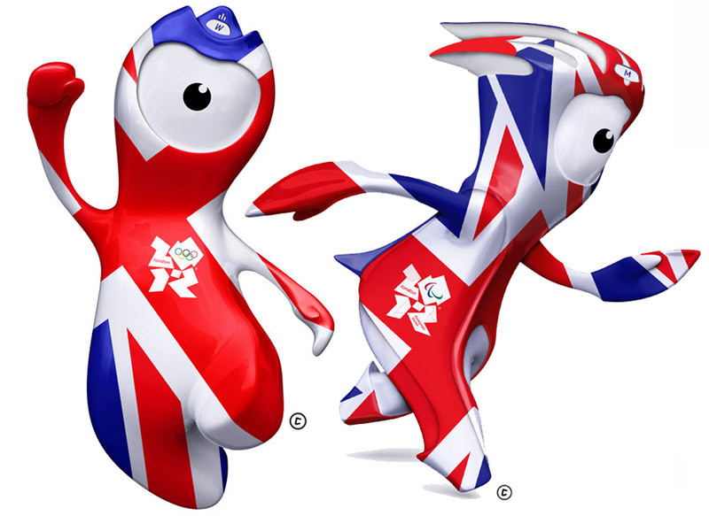
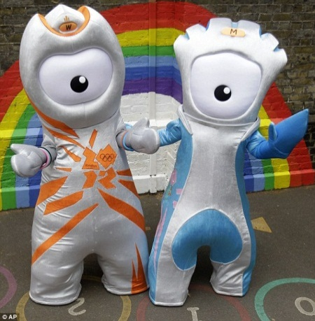
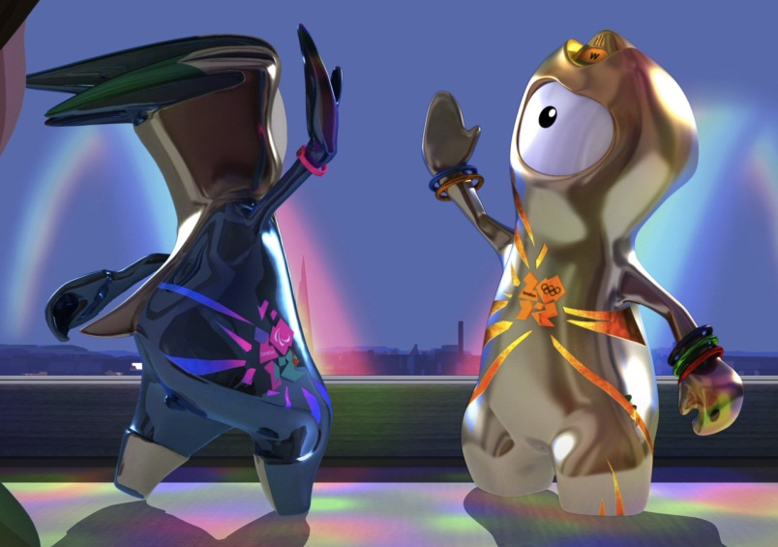
Талисманы Игр были объявлены 19 мая 2010 года.
Талисманы
Они названы в честь города Мач-Венлок, в которых прошли первые соревнования наподобие Олимпийских игр, и деревни Сток-Мандевиль, где прошли первые на территории Великобритании Паралимпийские игры. У обоих талисманов по одному глазу, они носят велосипедные шлемы и на них нарисованы логотипы Игр.
Ими стали, по заявлениям авторов, две капли стали из Болтона по имени Венлок и Мандевиль.

Slide 6
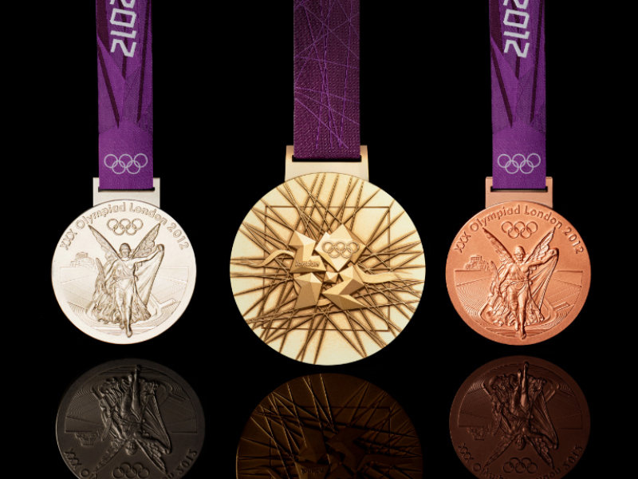
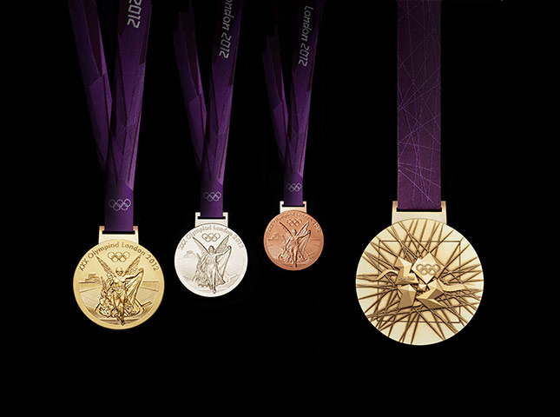
Медали.
Диаметр одной медали составит около 85 миллиметров и 7 миллиметров в толщину. Вес одной награды составит порядка 375—400 грамм. Это самые большие медали в истории Игр. Всего к Олимпиаде будет выпущено примерно 2100 медалей.
На наградах различного достоинства будет находиться логотип Игр с лучами. На обратной стороне медали будет изображена богиня побед Ника и река Темза. Автором всего проекта стал дизайнер Дэвид Уоткинс.

Slide 7
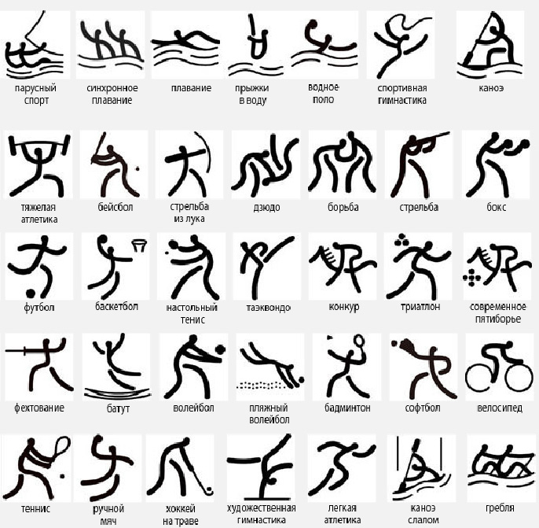
Виды спорта.

Slide 8
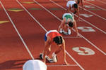
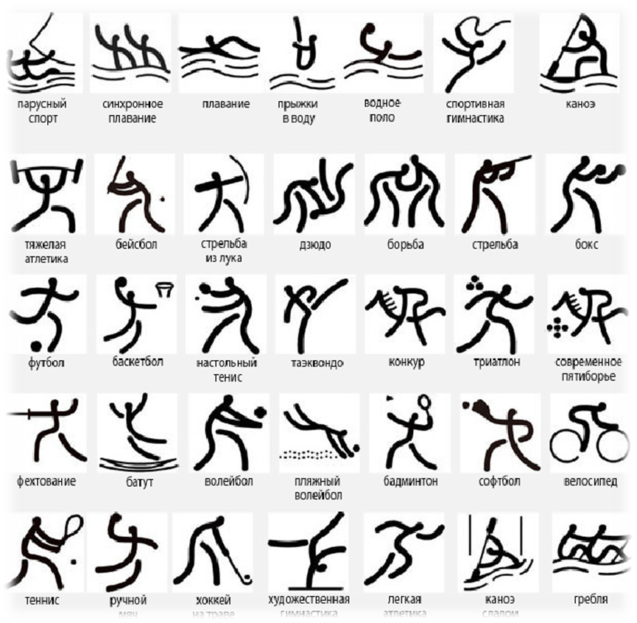
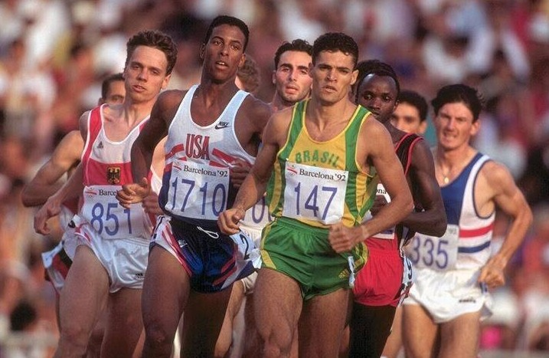
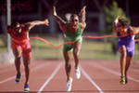

Легкая атлетика.

Slide 9
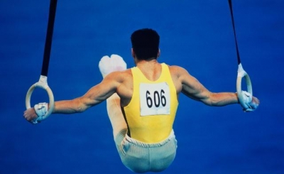

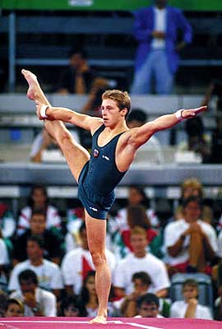
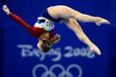
Гимнастика.

Slide 10
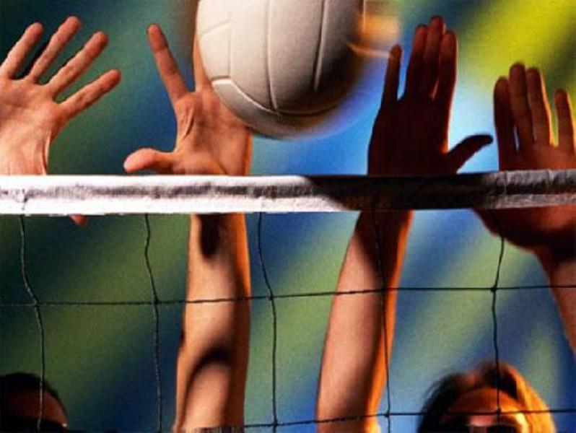
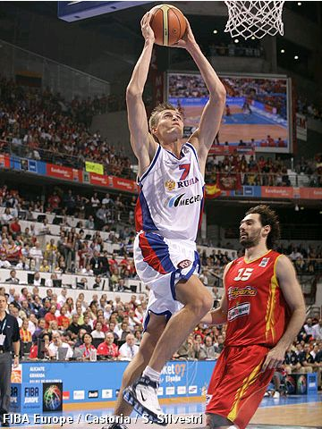
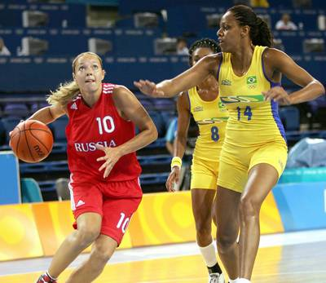


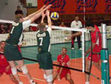
Баскетбол.
Волейбол.

Slide 11
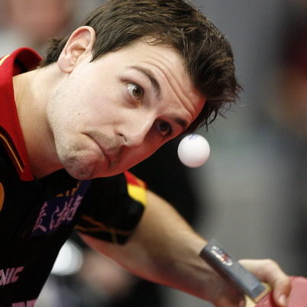
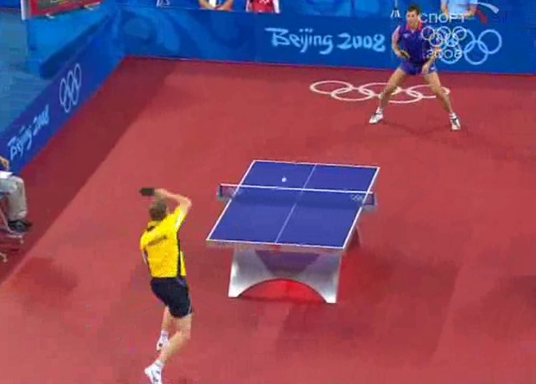

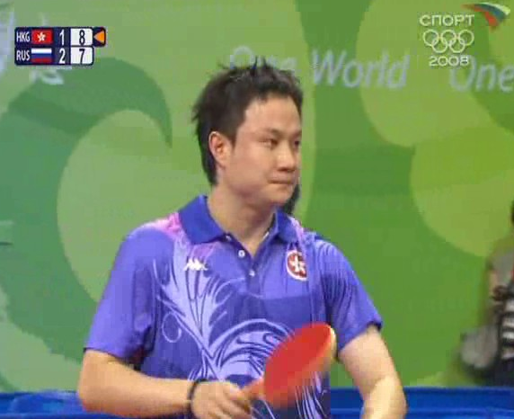
Настольный теннис.

Slide 12
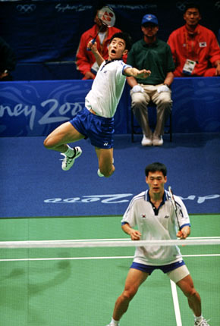
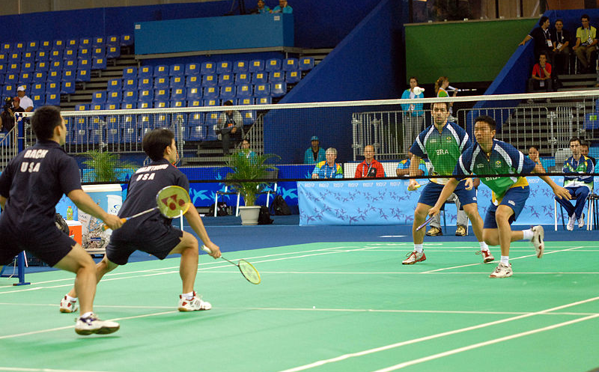
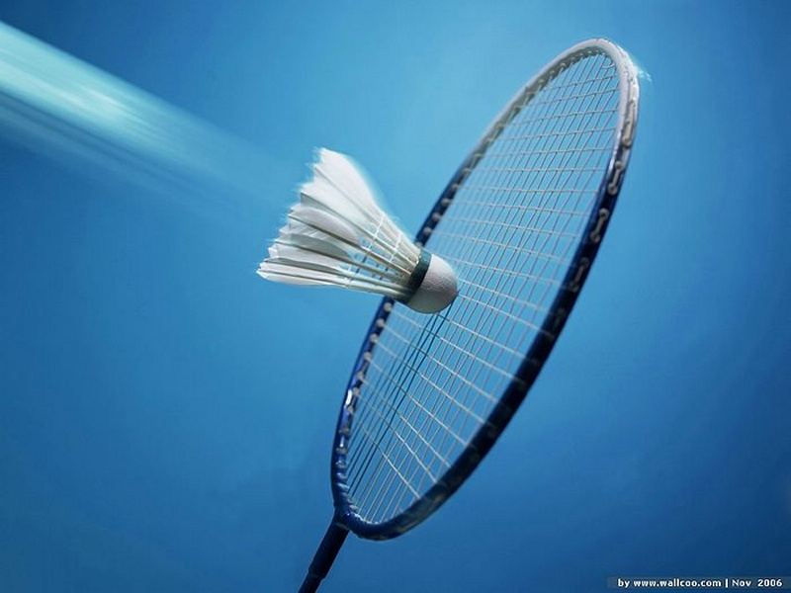

Бадминтон.

Slide 13
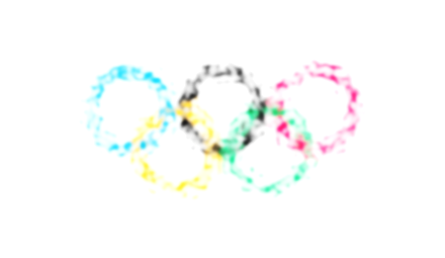
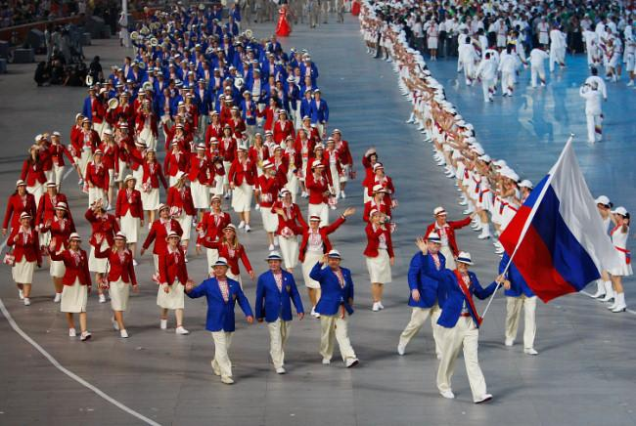
Россия на летних Олимпийских играх 2012 будет представлена как минимум в 13 видах спорта.

